Slide 1

KING RISE
Pablo Fernández Álvarez
Yojhan Steven García Peña
Aida Acha Muñoz
Iván Sánchez Míguez

Slide 2

Background de King Rise
Paradox Rey,
de Pio Baroja.

Slide 3
Género, mecánicas y dinámicas

Slide 4
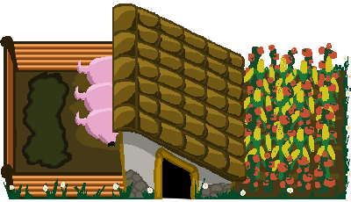



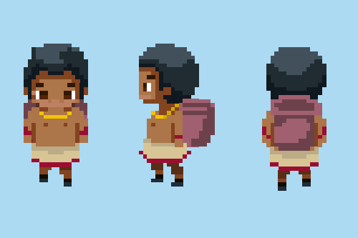
Estrategia y gestión de recursos
Recursos
Construir
Especializar

Slide 5


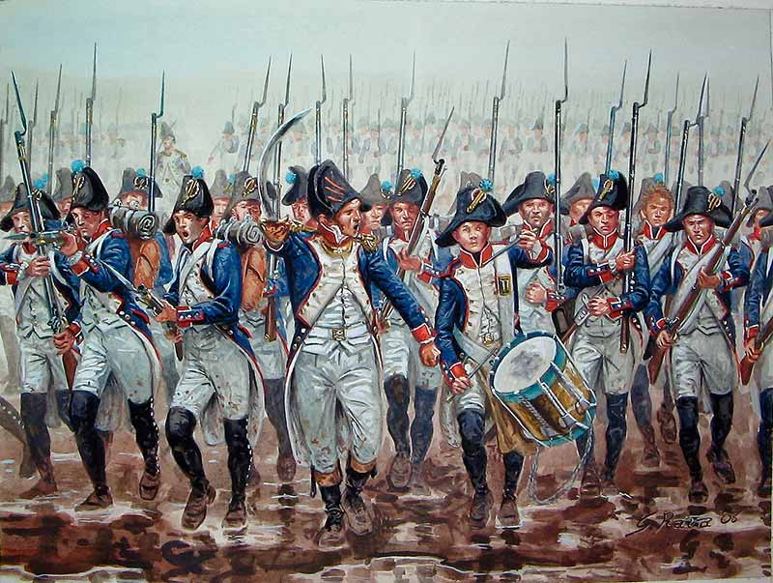
Defensa y ataques a la aldea:
Defensas
Muros
Trampas
Puestos de vigilancia
Tropas aliadas
Durante la batalla no se podrá intervenir, será pasiva

Slide 6
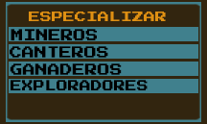
Tipos de aldeanos
Aldeano base

Slide 7
Lo que hemos logrado en este HITO
Lo que no hemos logrado en este HITO
Movimiento por las casillas del mapa
Integración de la HUD
Algo de arte visual
Obstáculos del mapa destruibles
Construcción de los edificios
Sistema de exploración
Tener vida social

Slide 8
Movimiento, Pathfinder y Obstáculos

Slide 9
Interfaz funcional

Slide 10
Construcción de edificios

Slide 11
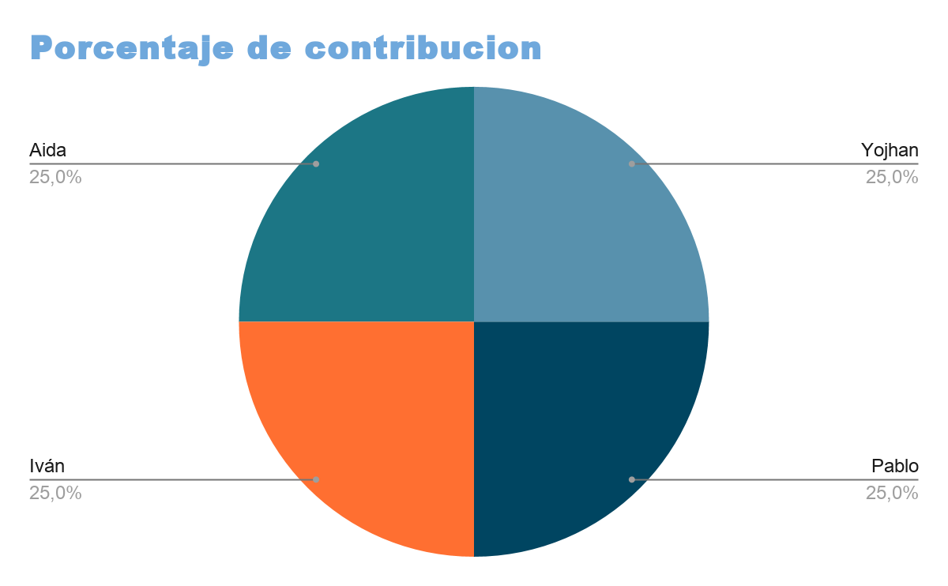

Slide 12
Para la entrega final
Acabar el sistema de recursos con sus edificios de recursos completos
Acabar arte y sonido
Sistema de ataque y defensa, tanto de los aldeanos como de los edificios
Sistema de exploración completo
Balancear el juego

Slide 13
GAMEPLAY
https://cool-videogames.github.io/Paradox-Invasion/

Slide 14

GRACIAS POR SU ATENCIÓN Y FELIZ
CRUNCHEO!

